Slide 1
Szigetvár
2025 augusztus 30.
Fotókat készítették:
Döme Márta, Forrai Erzsébet,
Lenkei Edit, Mérainé Bodrogi Katalin,
Nagypál Szilvia, Szalma Judit,
További résztvevők: Aszalai Magdolna, Gregus Ferencné, Karasz Sára

Slide 2
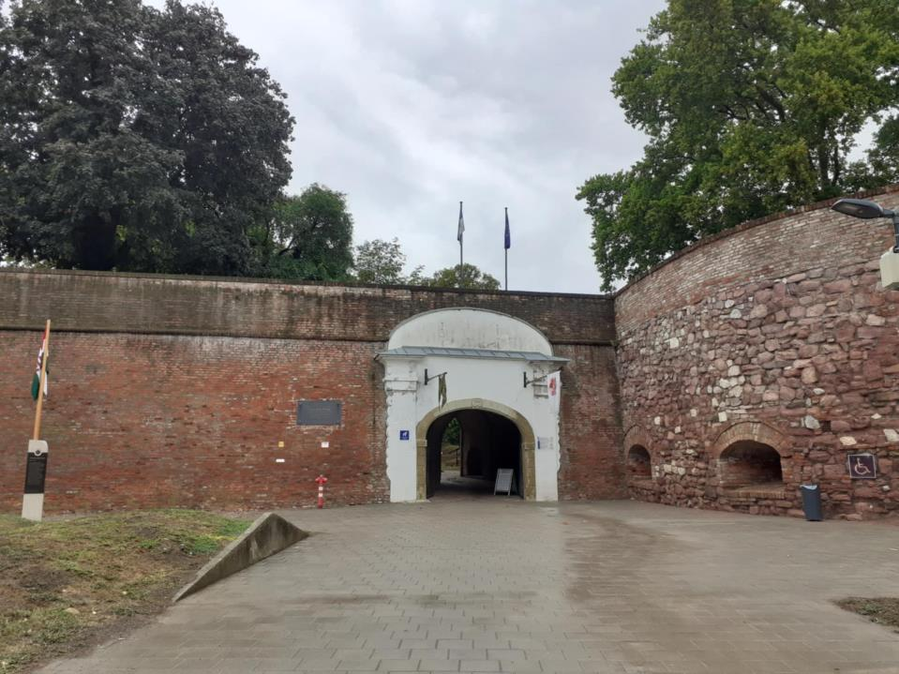

Slide 3
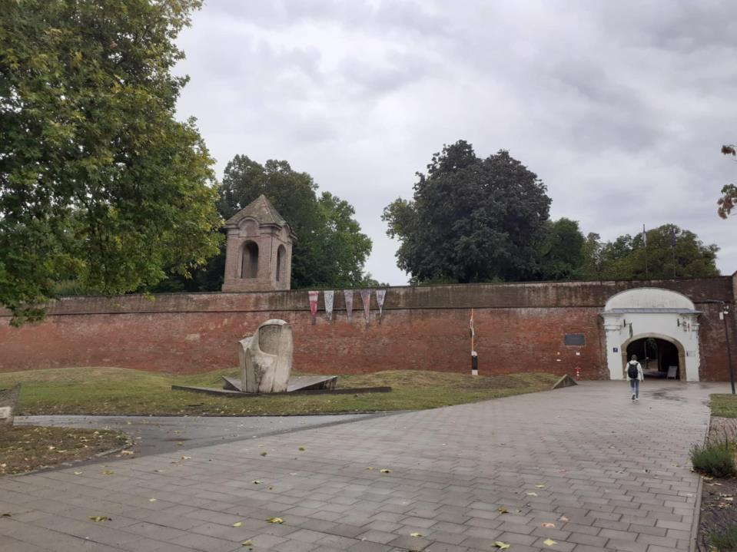

Slide 4
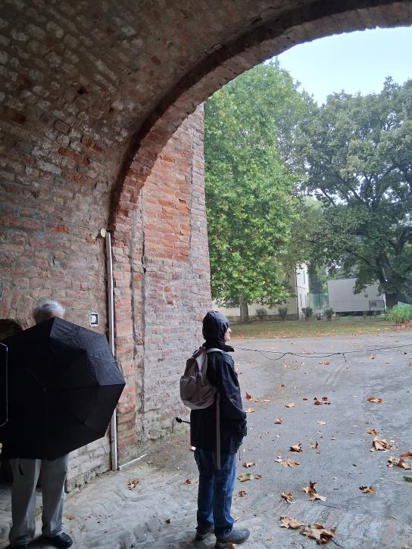
Szigetvár
Alapja: kb.1400
Szigetvár eleste:
1566. Szeptember 7.

Slide 5
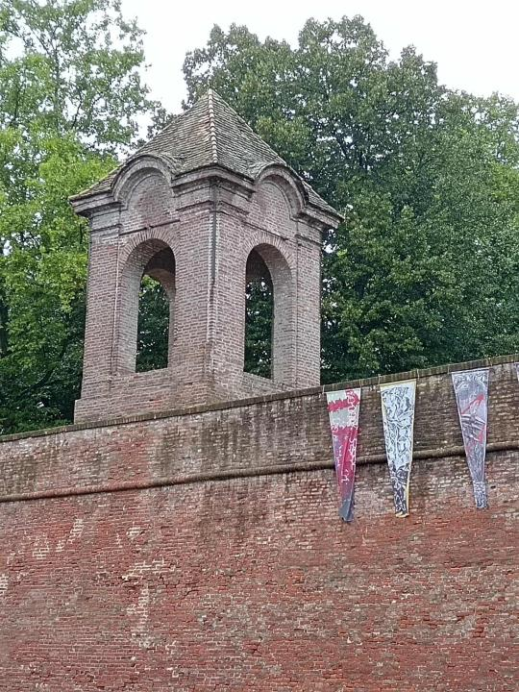

Slide 6
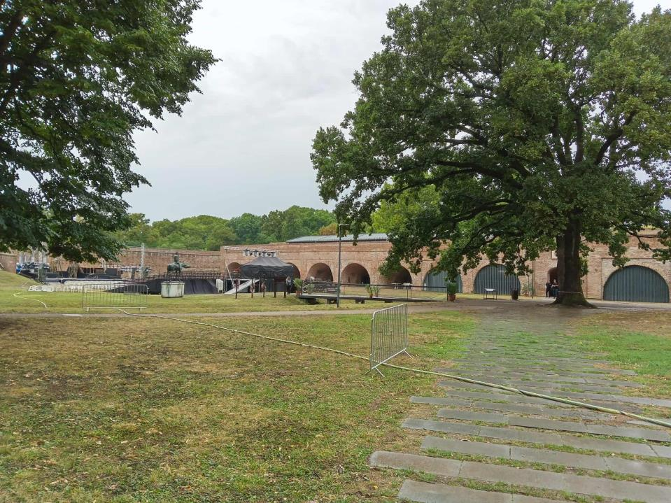

Slide 7
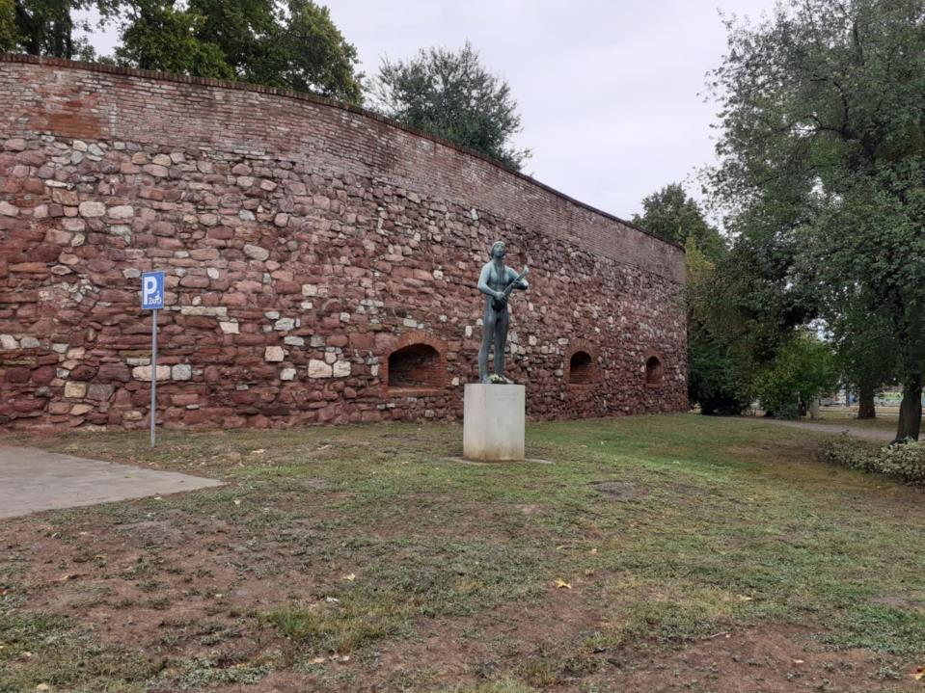

Slide 8
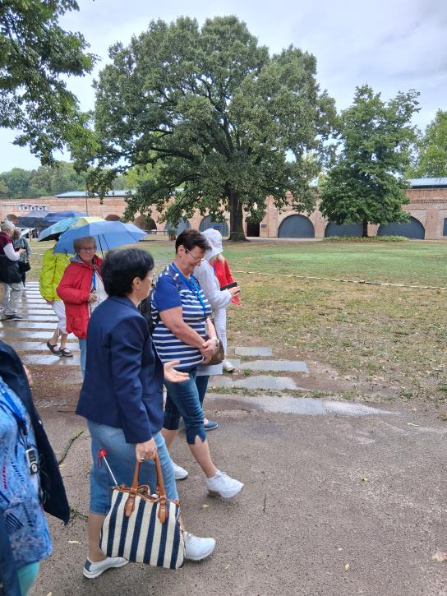

Slide 9
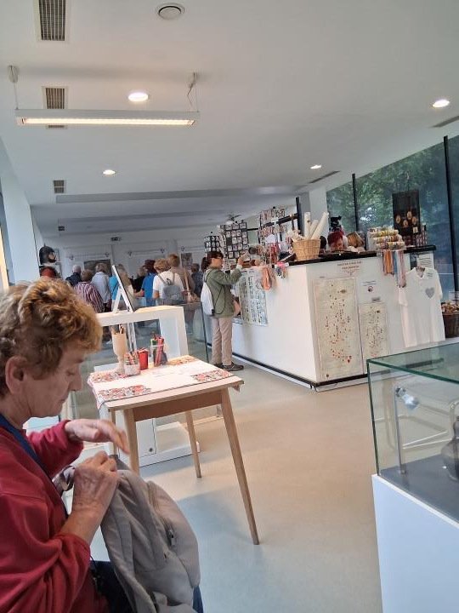
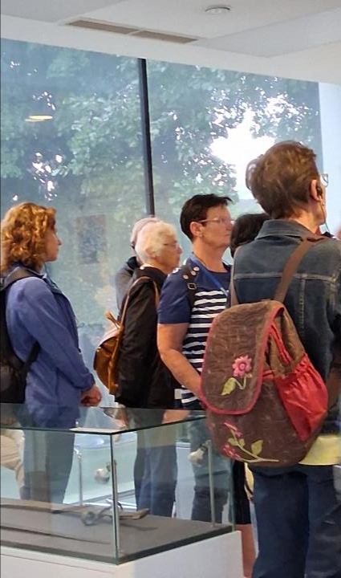

Slide 10
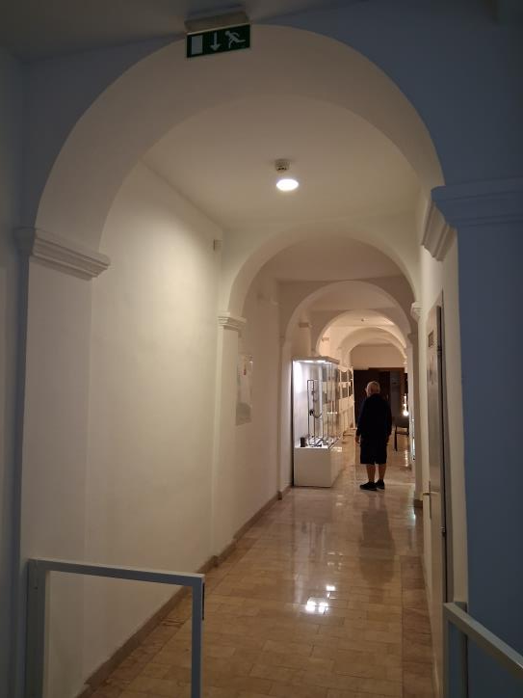
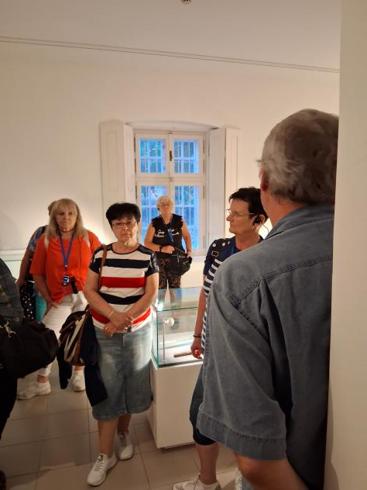

Slide 11
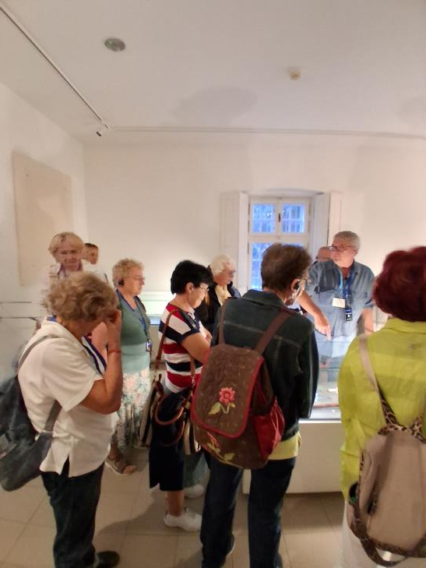
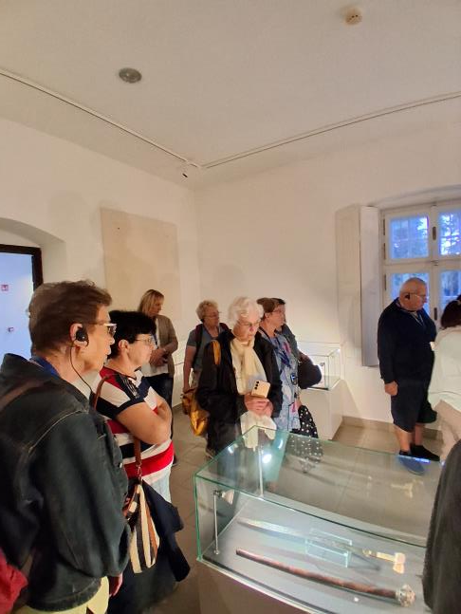

Slide 12
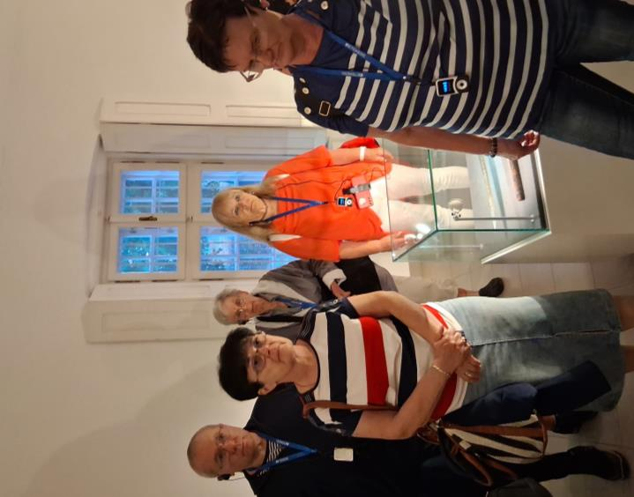

Slide 13
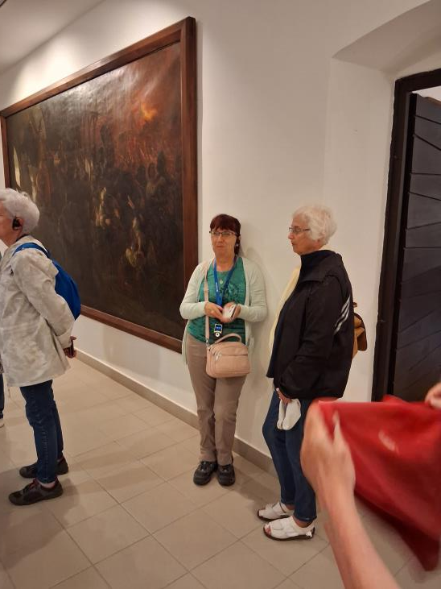
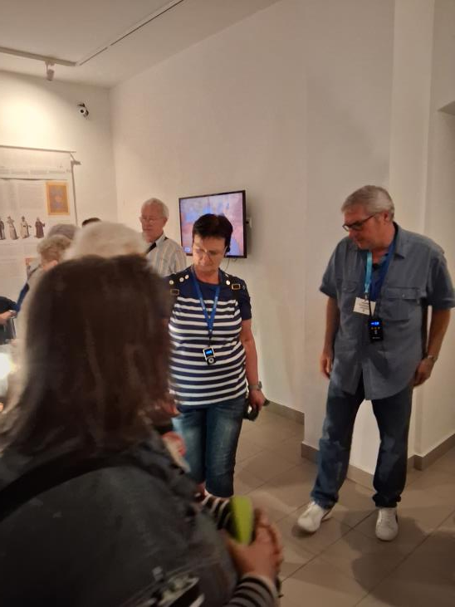

Slide 14
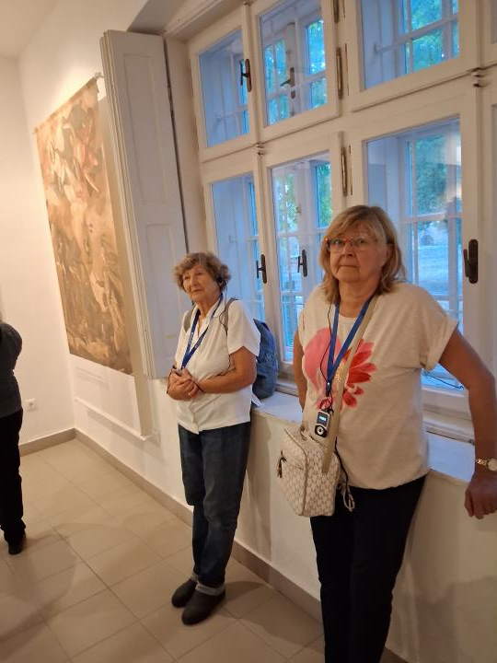
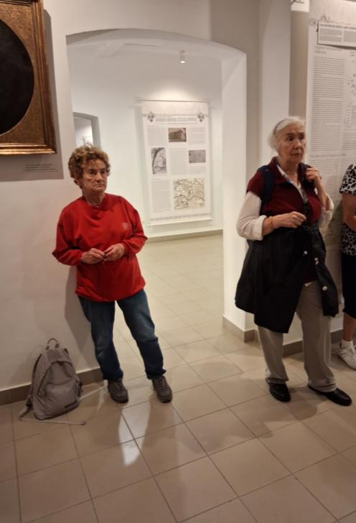

Slide 15
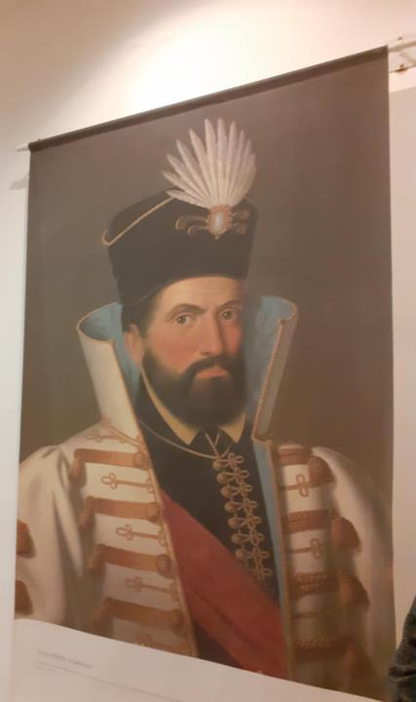
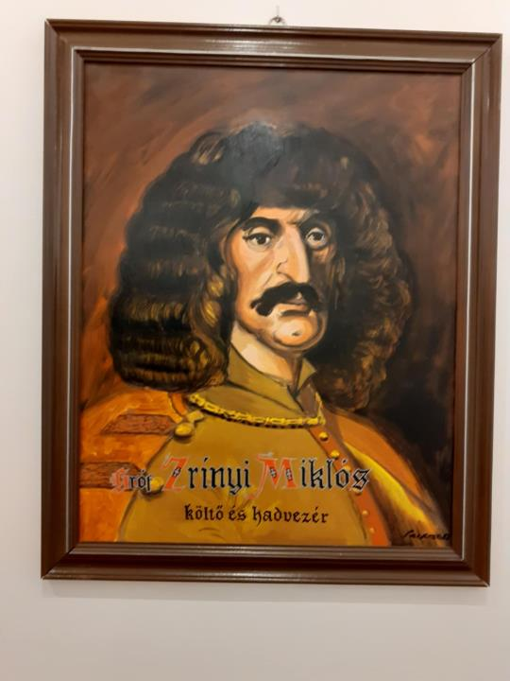

Slide 16
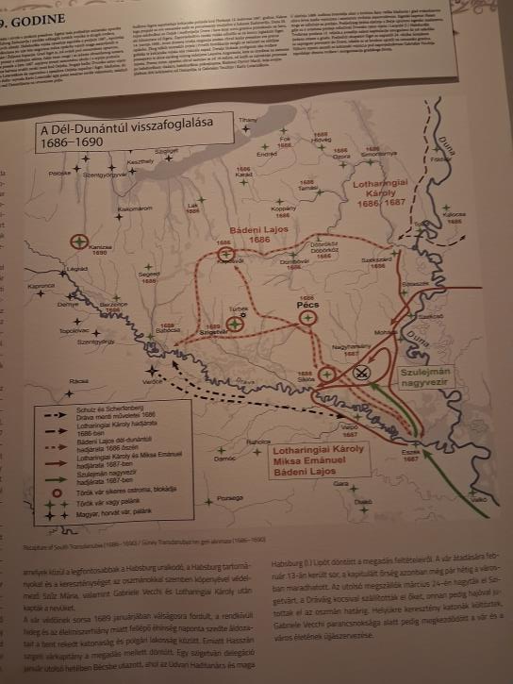

Slide 17
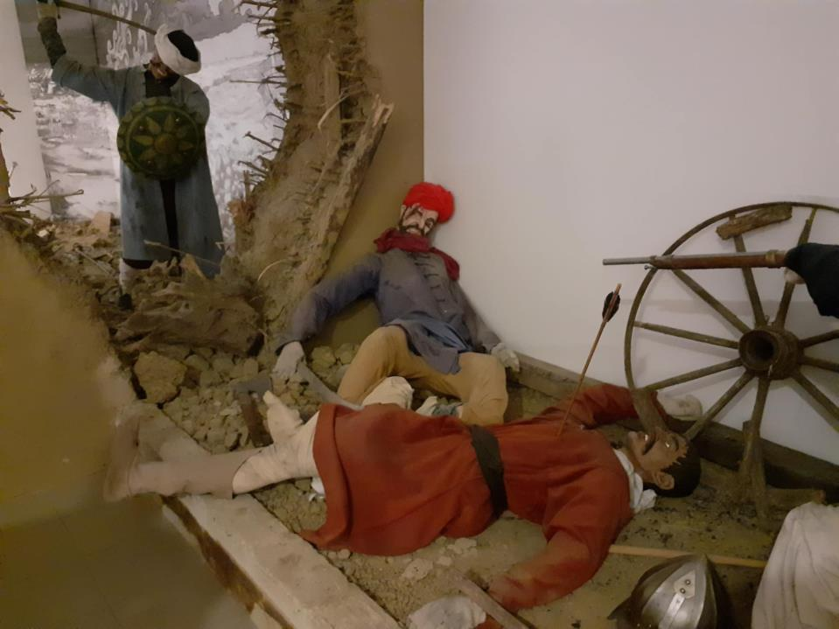

Slide 18
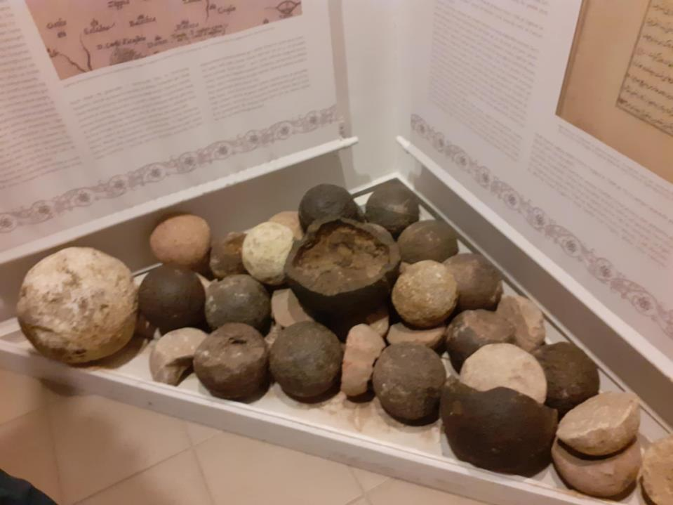

Slide 19
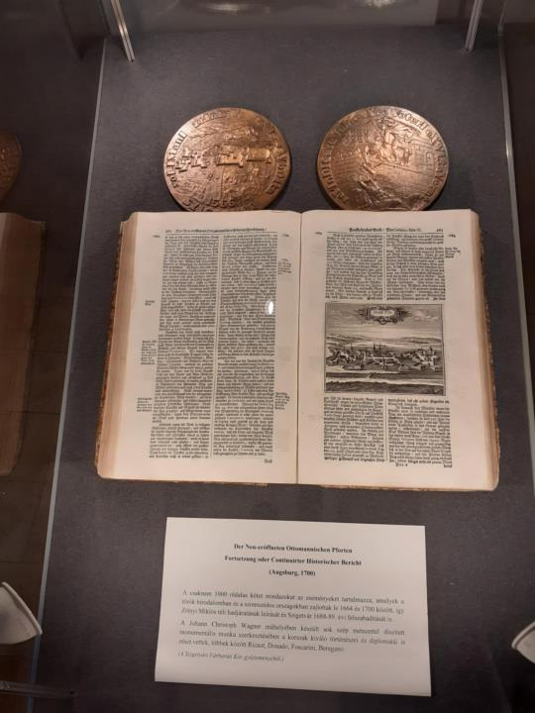

Slide 20
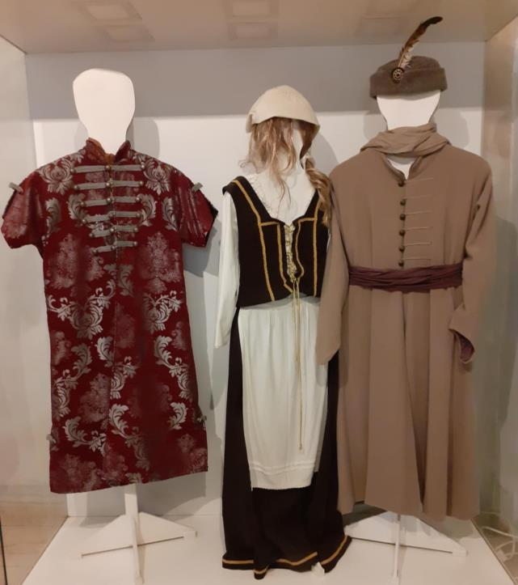

Slide 21
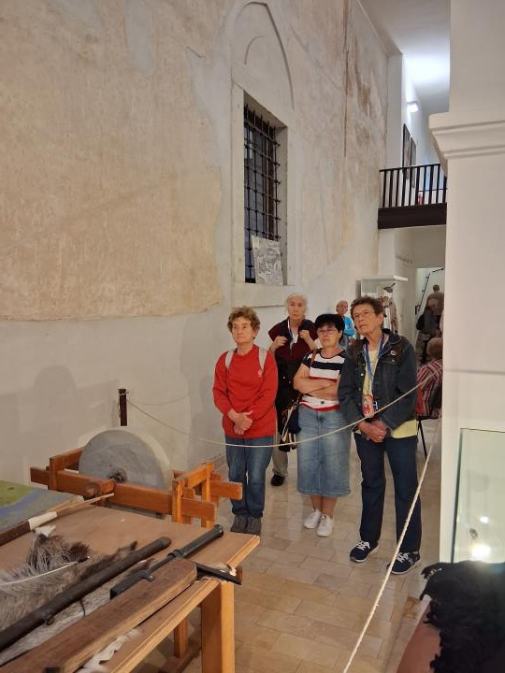
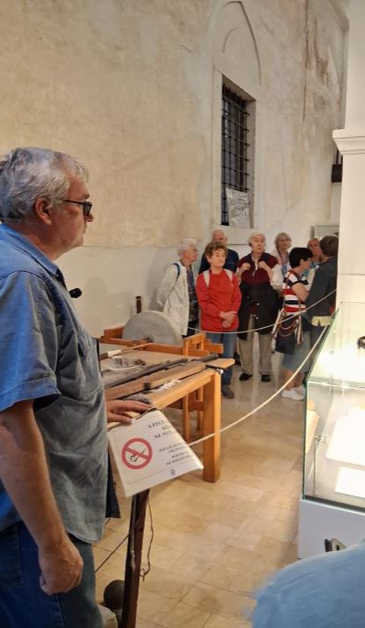

Slide 22
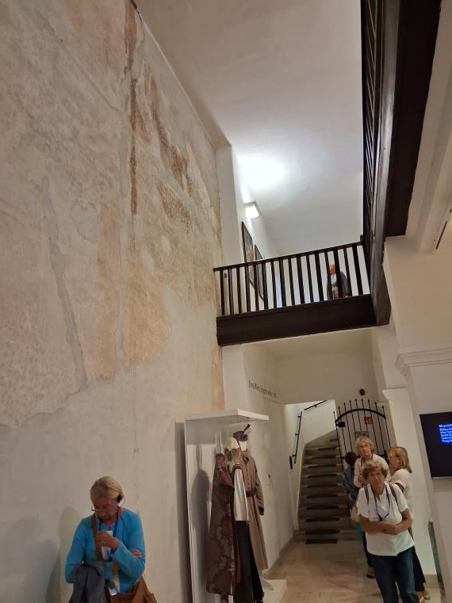
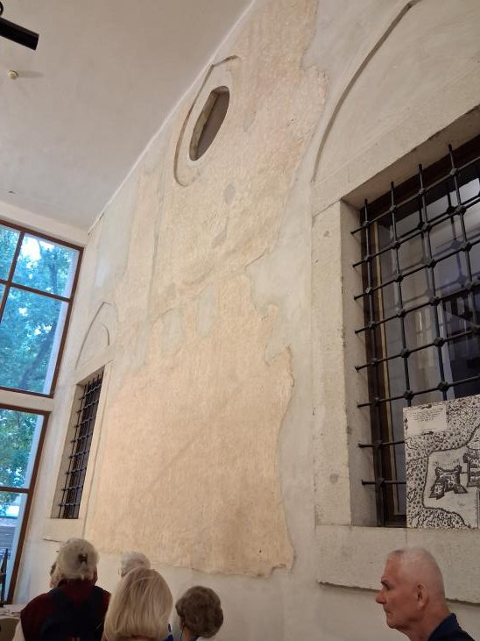

Slide 23
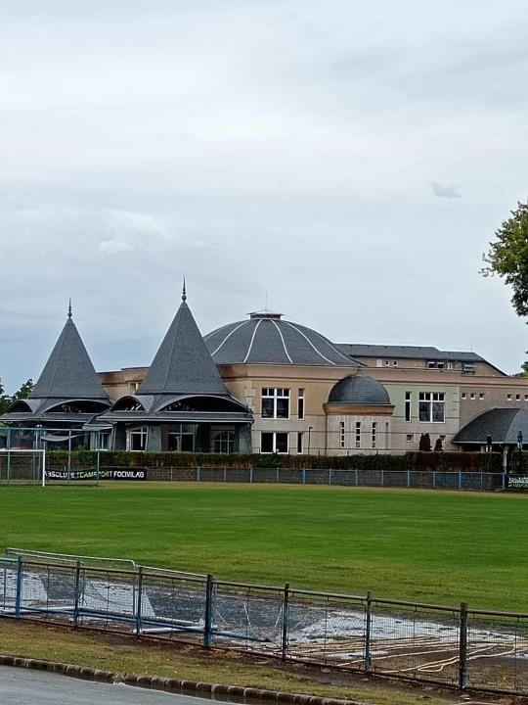

Slide 24
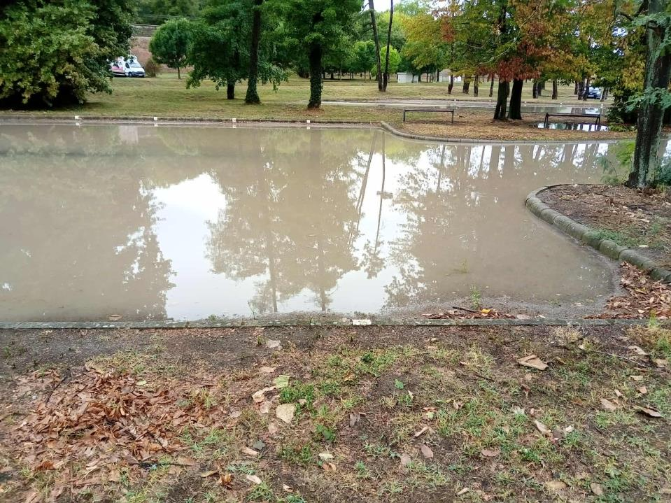

Slide 25
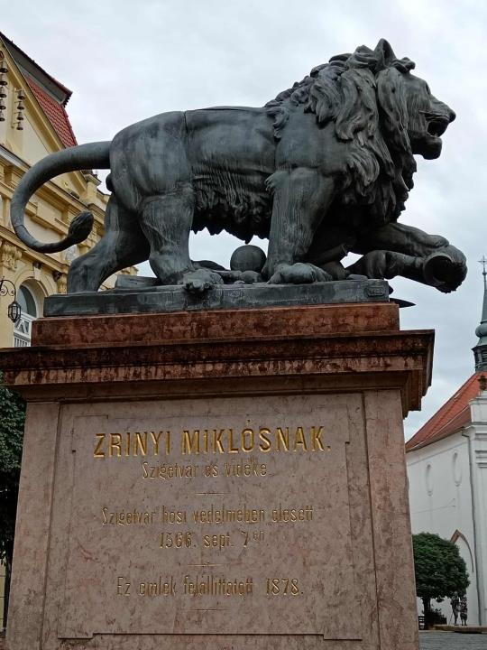

Slide 26
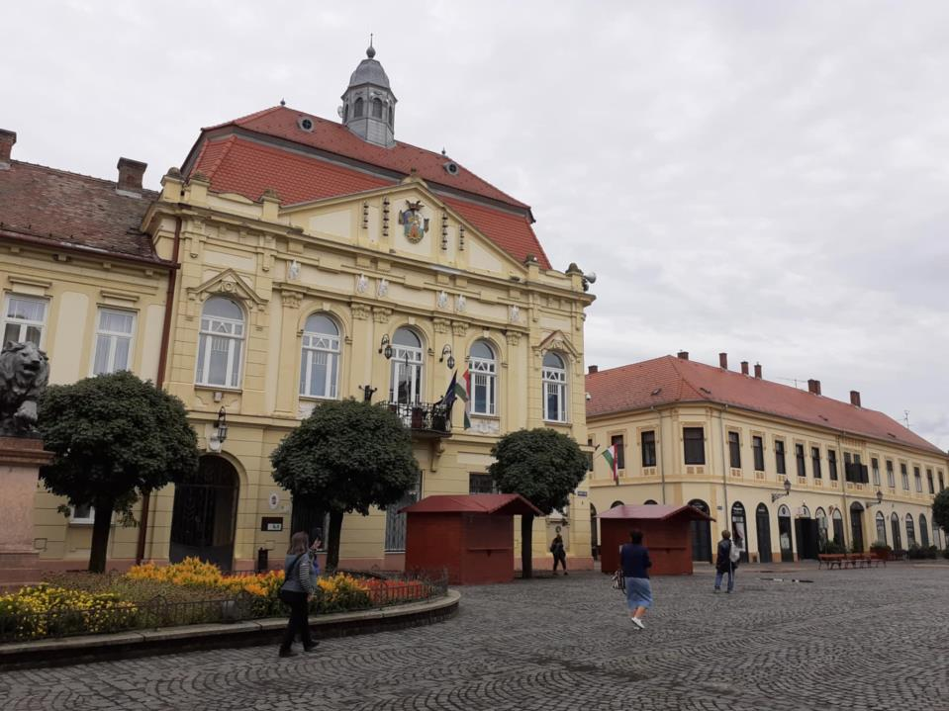

Slide 27
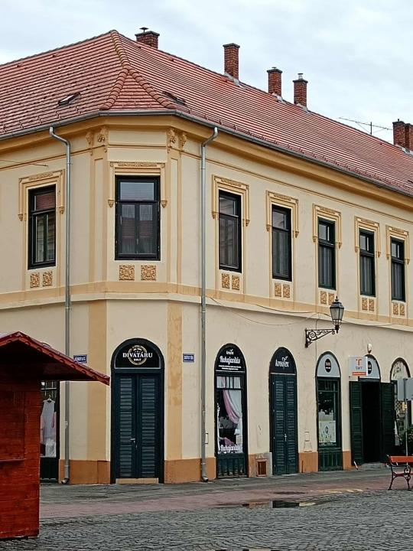

Slide 28
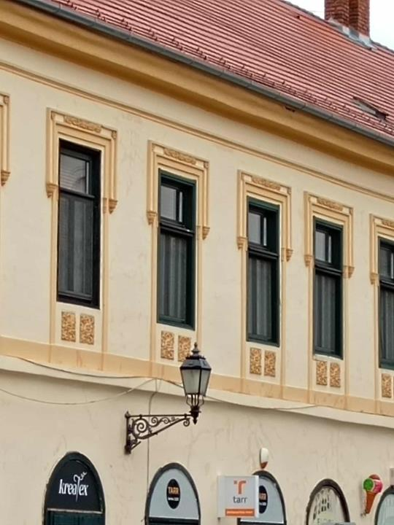

Slide 29
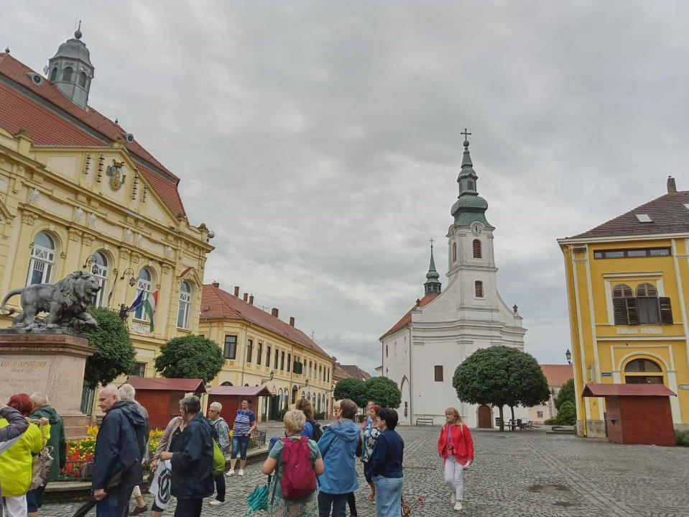

Slide 30
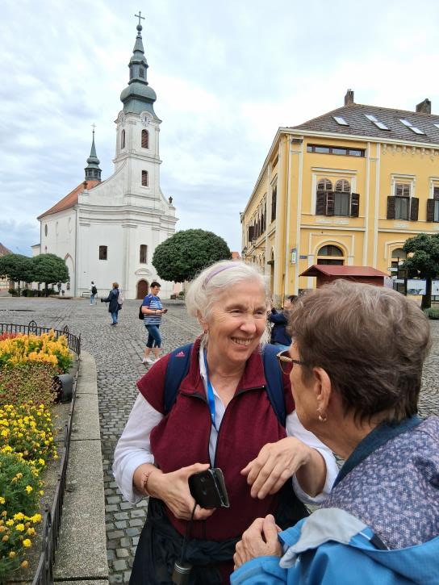

Slide 31
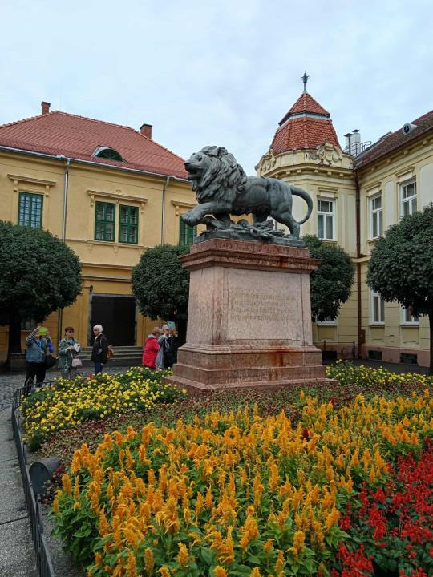

Slide 32
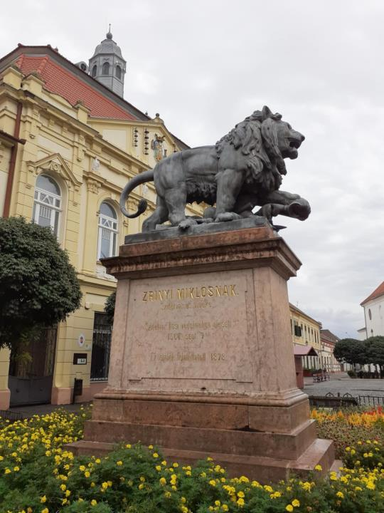

Slide 33
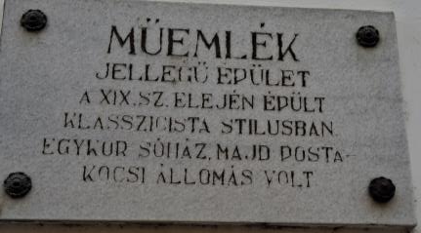
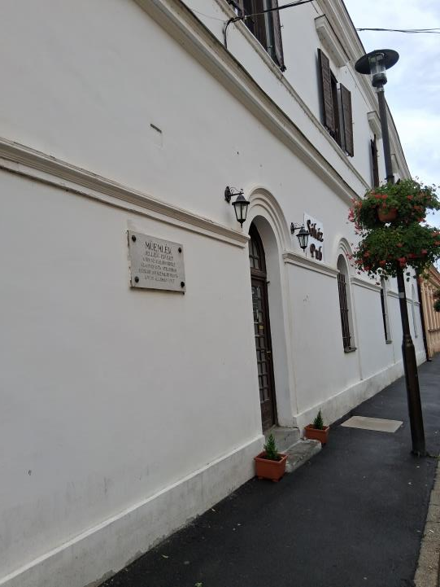

Slide 34
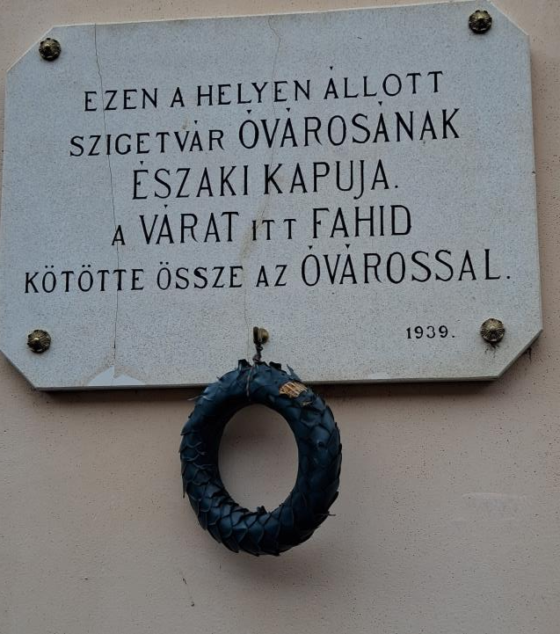

Slide 35
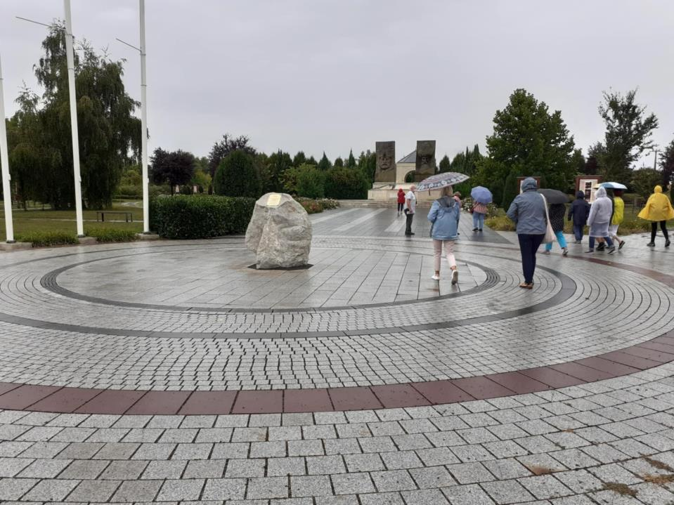

Slide 36
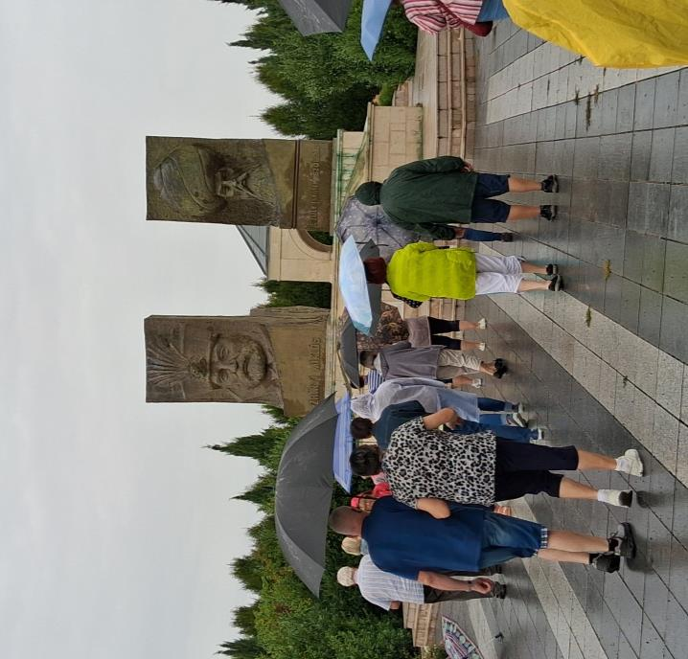
A Magyar–Török Barátság Park
Csertő
1566. évi ostrom, a harc során életüket vesztett ellenséges hadvezérek, Zrínyi Miklós és I.(Nagy) Szulejmán valamint a magyar és török nép közötti megbékélés emlékére alakítottak ki 1994-ben.

Slide 37
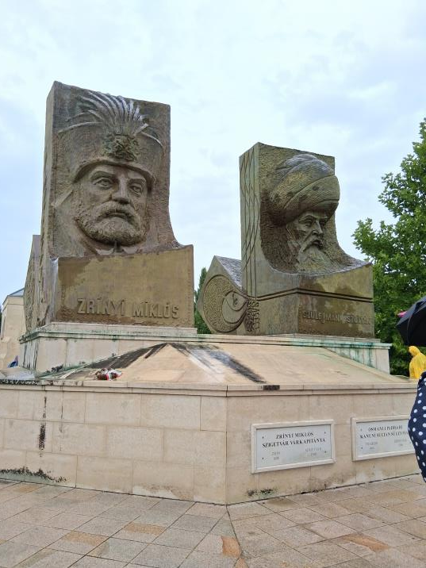

Slide 38
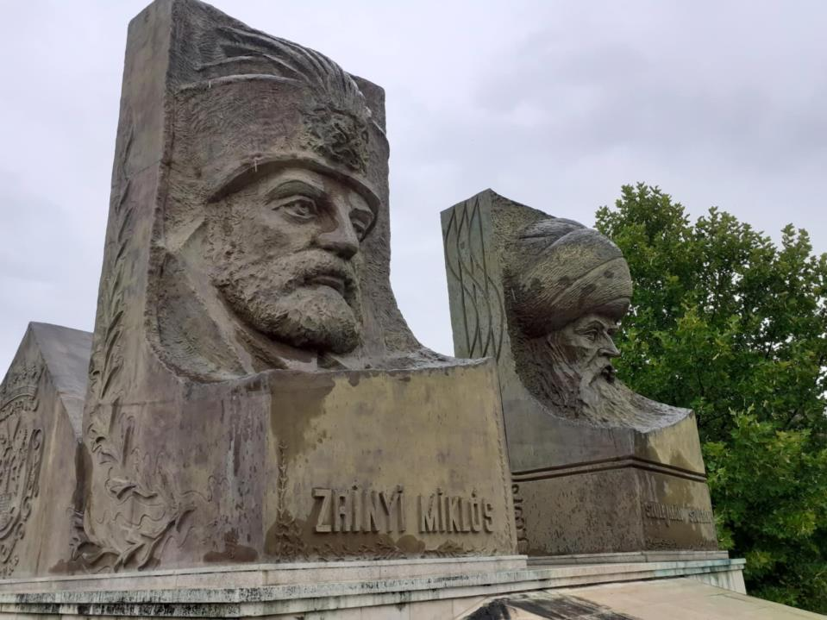

Slide 39
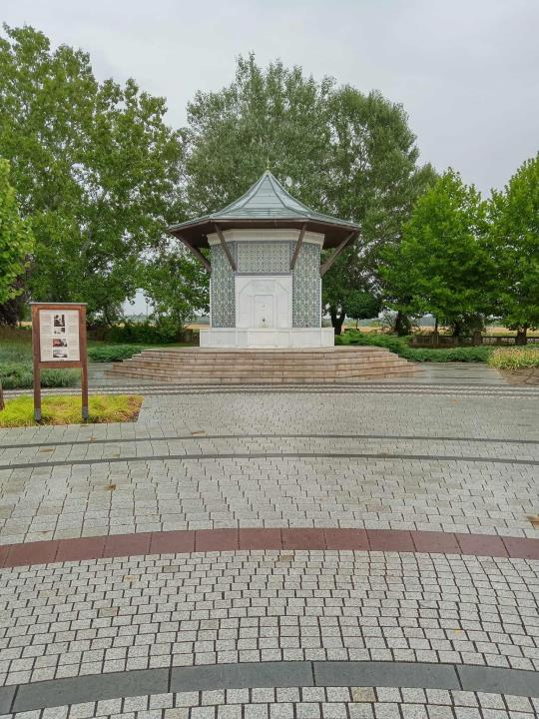

Slide 40
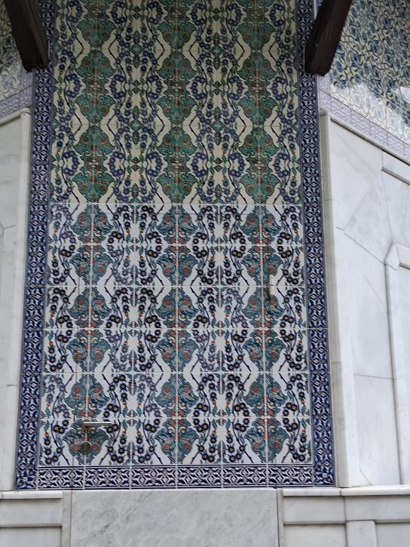

Slide 41
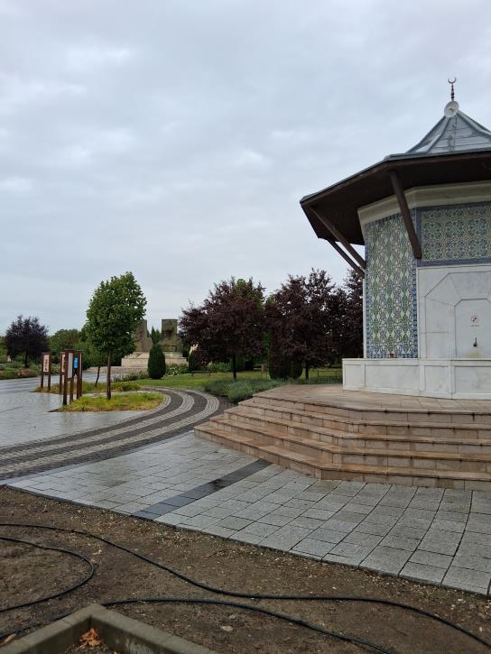

Slide 42
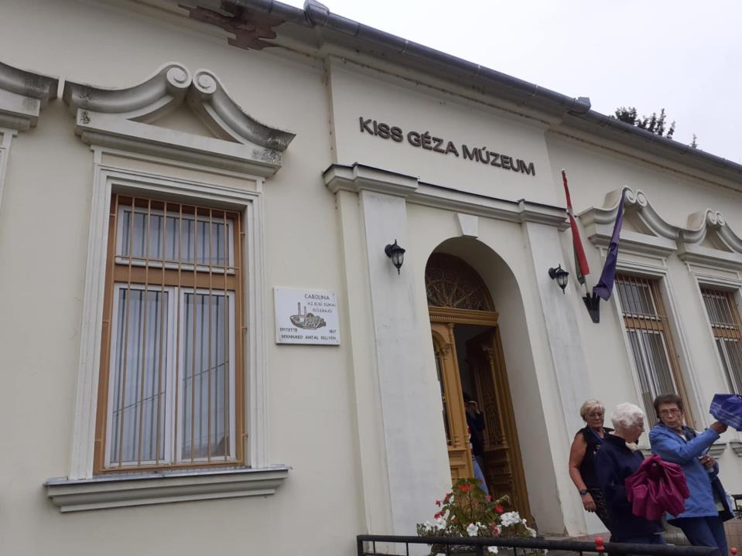

Slide 43


Slide 44


Slide 45


Slide 46


Slide 47


Slide 48



Slide 49



Slide 50


Slide 51


Slide 52


Slide 53

Sellye
Batthyány-Draskovich kastély
1744-1750,
A barokk kert a park legrégibb része, a kastélyépítés befejezése után 1750 körül alakították ki.
Az 1850-es években tájképi kertet kezdtek kialakítani , nagyobb parkot.
A kastély körüli 7,65 hektáros arborétum 1965 óta természetvédelmi terület.

Slide 54


Slide 55


Slide 56


Slide 57


Slide 58


Slide 59


Slide 60


Slide 61


Slide 62

Drávaiványi
1792-ben épült barokk stílusú templom.
Berendezése is ebből az időből való. A mennyezetét 167 festett fakazetta dísziti.

Slide 63


Slide 64


Slide 65


Slide 66


Slide 67


Slide 68


Slide 69


Slide 70


Slide 71


Slide 72


Slide 73


Slide 74


Slide 75



Slide 76



Slide 77

Alsómiholjác
Hilleprand von Prandau-kastély
(Öreg kastély)
A késő barokk épületet 1885-ben említi egy leírás. Az utcai szárny maradt meg, az új kastély építése miatt a másik szárnyat lebontották.

Slide 78


Slide 79


Slide 80


Slide 81


Slide 82


Slide 83


Slide 84


Slide 85


Slide 86


Slide 87


Slide 88

Alsómiholjác
Mailáth-kastély
1903
Möller István
budapesti műépítész
angol Tudor stílus
( összetett épület, historizáló és romantikus, neoklasszicizáló, neoreneszánsz elemek)

Slide 89


Slide 90


Slide 91


Slide 92



Slide 93


Slide 94


Slide 95


Slide 96


Slide 97


Slide 98


Slide 99


Slide 100


Slide 101


Slide 102


